Slide 1
BinlogTrace
MySQL 数据追踪与回滚脚本生成工具
基于 binlog 实时追踪变更 / 一键生成回滚 SQL / 双引擎架构（Workerman + TypePHP）

Slide 2
核心功能
1
连接配置
真实 MySQL / 演示模式切换，测试连接 + 权限预检（SELECT / REPLICATION）
2
追踪工单
选库/表 + 时间窗口 + INSERT/UPDATE/DELETE 类型筛选
3
变更列表
类型、库.表、主键、变更列一目了然，分页浏览 100 条/页
4
变更明细·差异
列名 / 旧值 / 新值 字段级对比，清晰定位变化
5
回滚脚本
单行「生成该行回滚」+ 多选「生成回滚脚本」，支持独立/整体事务
6
双引擎架构
agent-workerman（纯 PHP）与 agent（TypePHP 编译版）可对比

Slide 3
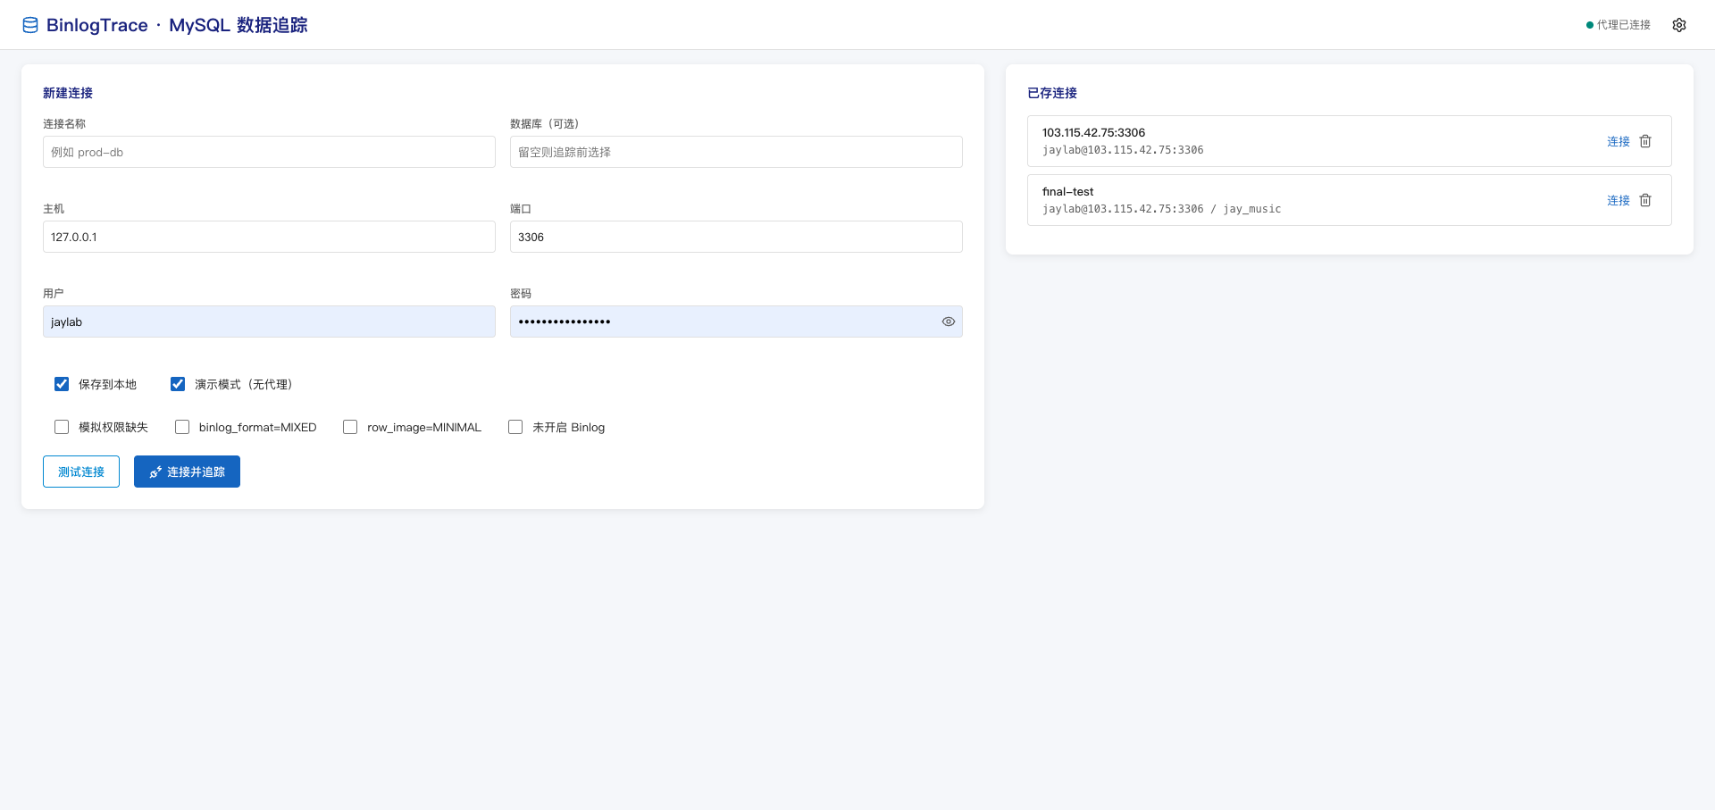
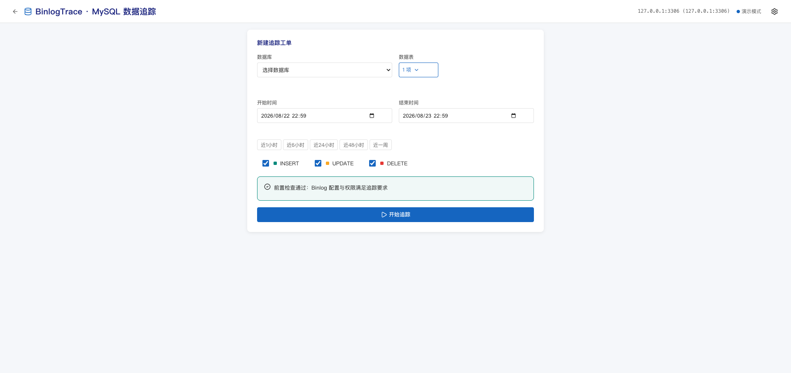
使用流程
① 连接配置页：选库/类型 + 测试连接
② 追踪工单：选库 + 时间窗口 + 类型

Slide 4
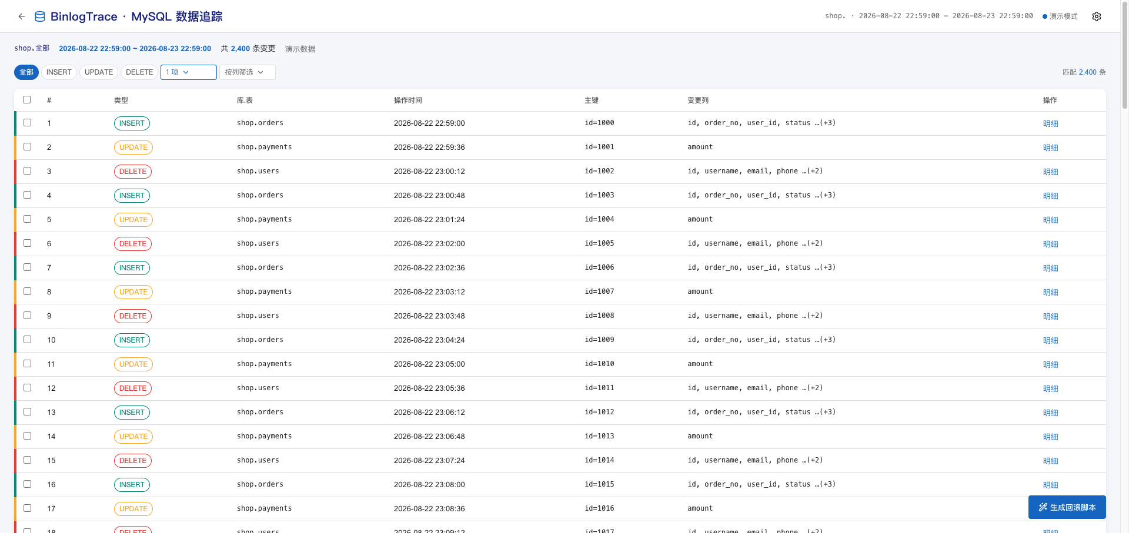
变更列表 · 真实数据展示
库.表显示真实表名（shop.orders / shop.payments / shop.users）· 主键有值（id=1000）· 已拉取大量变更

Slide 5
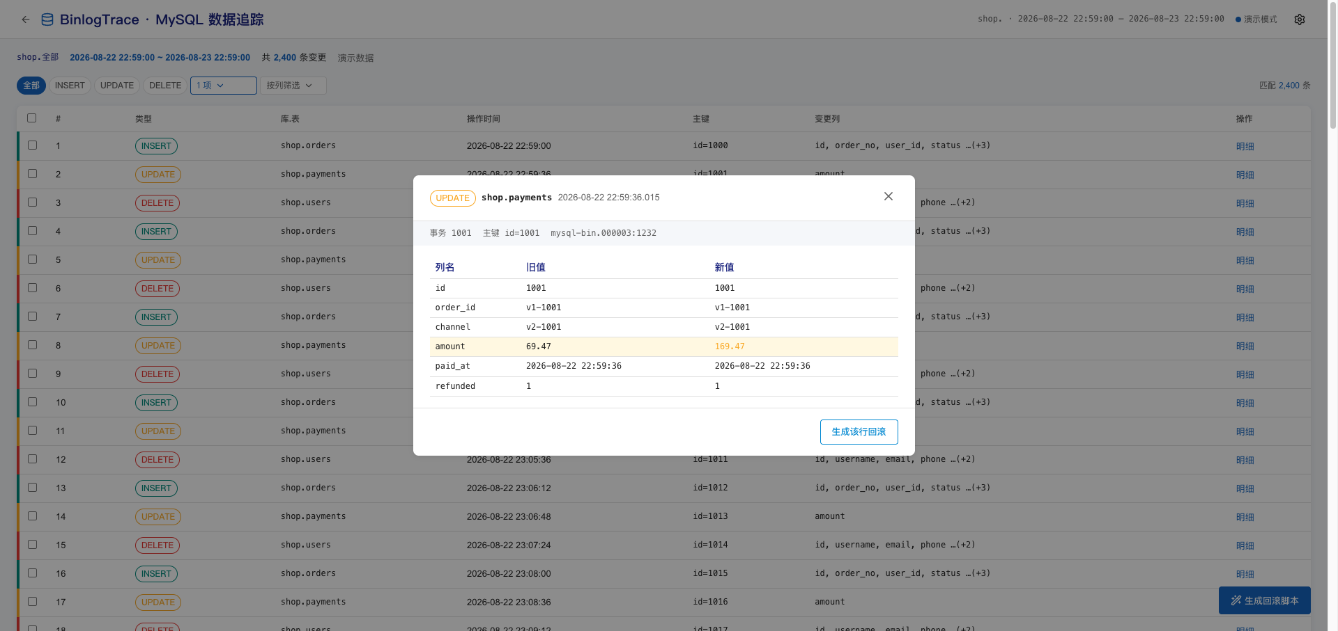
变更明细 · 字段级差异
•
主键定位：id=1001
•
UPDATE 展示旧/新值：amount 69.47 → 169.47
•
支持「生成该行回滚」
•
事务号、binlog 位置标注
列名 / 旧值 / 新值 对比表格

Slide 6
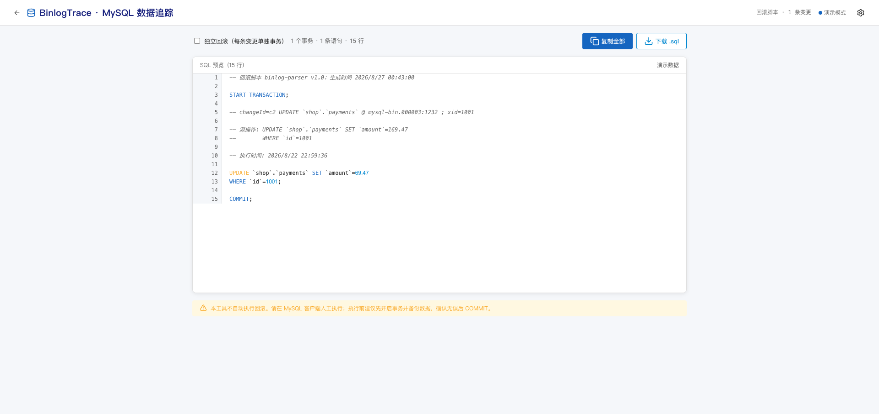
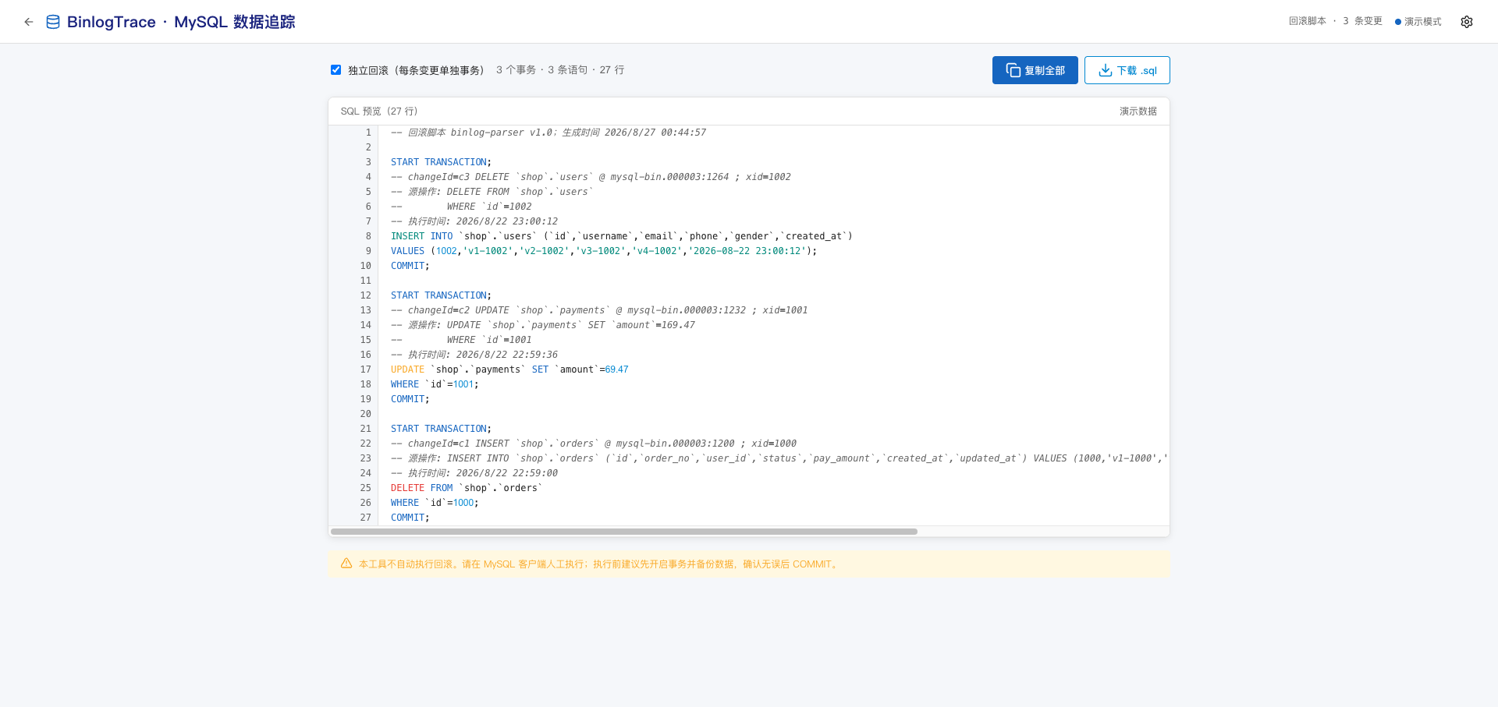
回滚脚本 · 单行 / 独立事务
单行回滚 SQL 预览（含注释、源操作、WHERE 定位）
独立回滚：每条变更单独事务（3 事务 · 3 语句）

Slide 7
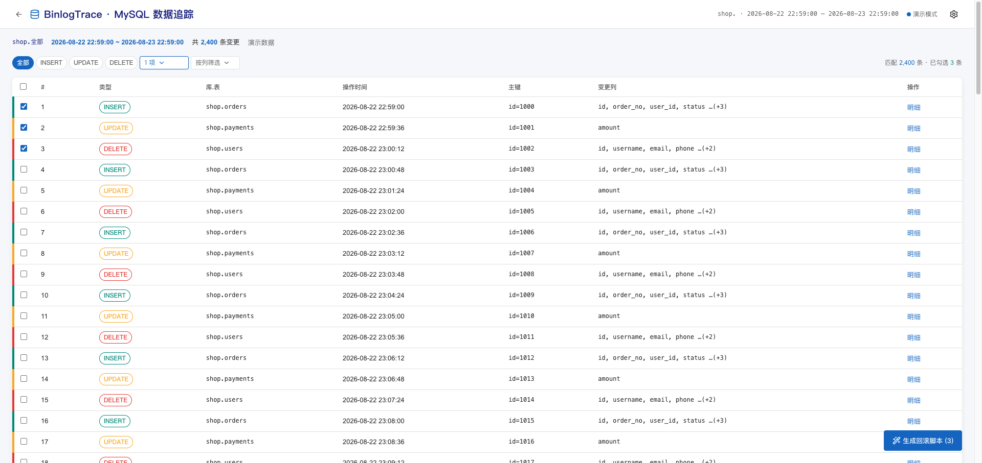
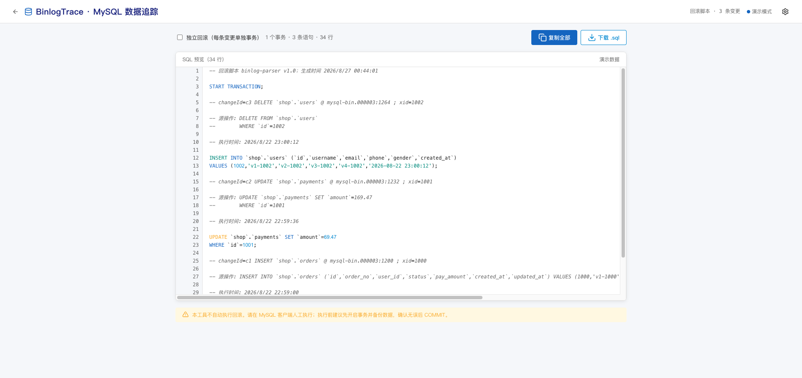
批量回滚 · 多选 + 独立回滚切换
勾选多条 → 生成回滚脚本 (3)
整体事务：1 事务 · 3 语句 · 34 行

Slide 8
双引擎架构对比
agent-workerman（纯 PHP）
agent（TypePHP 编译版）
• Workerman 5 事件驱动
• 原生二进制，直接 TCP 流解析
• krowinski 子进程解析 binlog
• AsyncClient 手写协议
• HTTP 模式（fetch POST）
• 无子进程 / 无文件轮询
• PDO 适配器（修复认证）
• 编译生成 binlog_agent
两版可对比速度与解析路径；演示模式数据固定，账号密码任意填即可联调。

Slide 9
谢谢观看
BinlogTrace — 让 MySQL 每个变更都有迹可循、可回滚

